Slide 1
Die Andersmaus
Ein Kinderbuch für mehr Respekt und Vielfalt
von
Saskia Voigtländer
&
Alexandra Friedmann

Slide 2
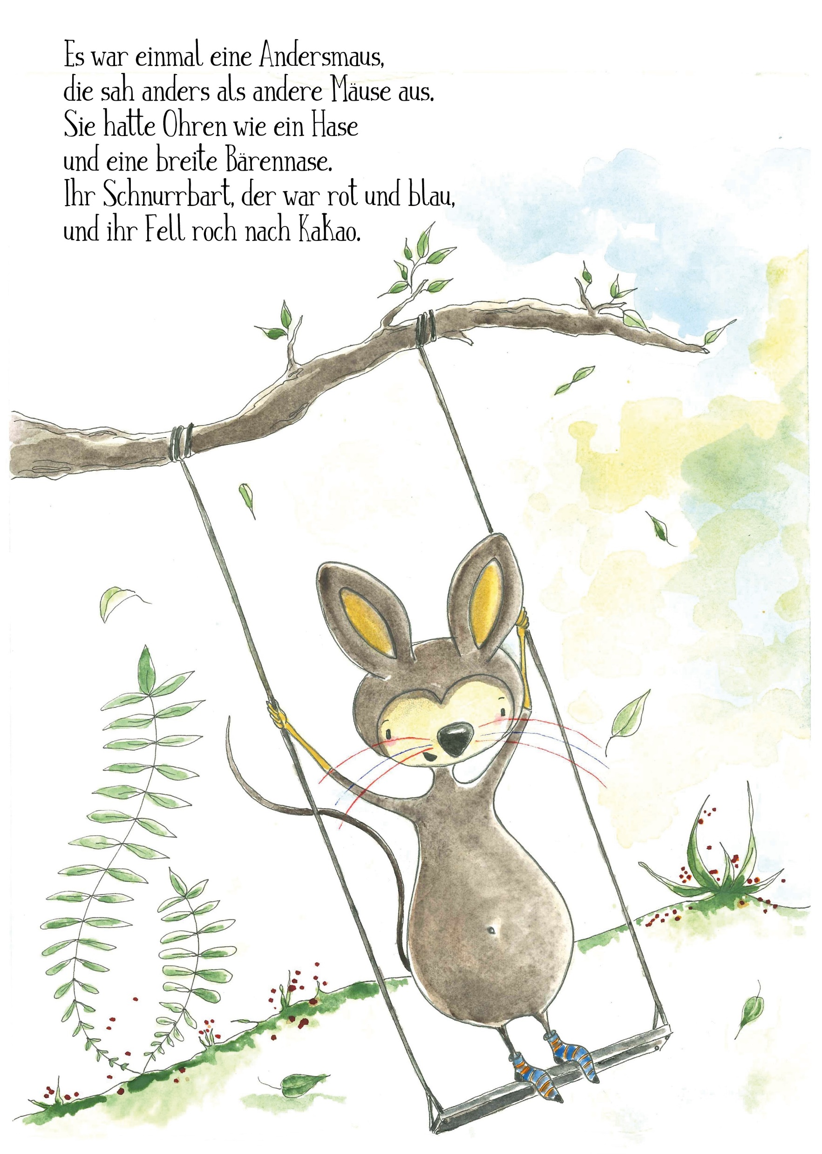
Worum geht es?
Die Andersmaus ist ein Kinderbuch, das Kindern Vielfalt, Respekt und Toleranz näherbringt.
Eine Geschichte gegen Ausgrenzung, Mobbing und Fremdenfeindlichkeit.

Slide 3
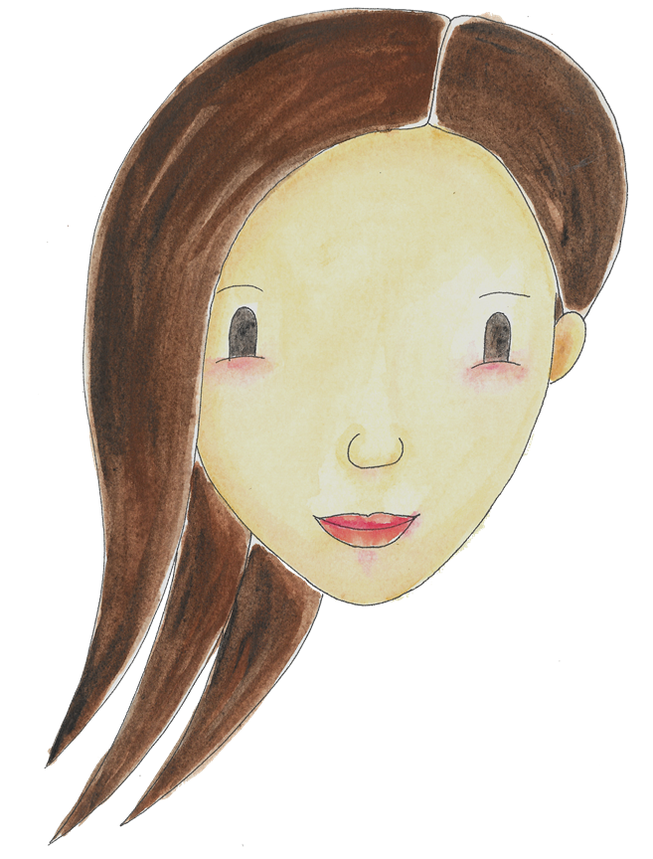
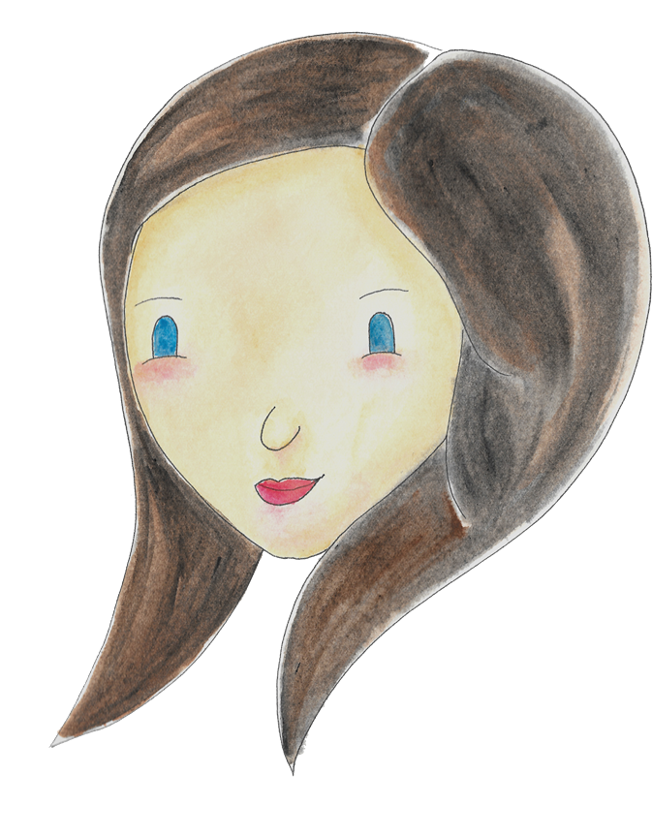
Wer wir sind
Saskia Voigtländer
Alexandra Friedmann
Kinderbuchautorin
&
Illustratorin
der Andersmaus
Romanautorin
&
Autorin
der Andersmaus

Slide 4
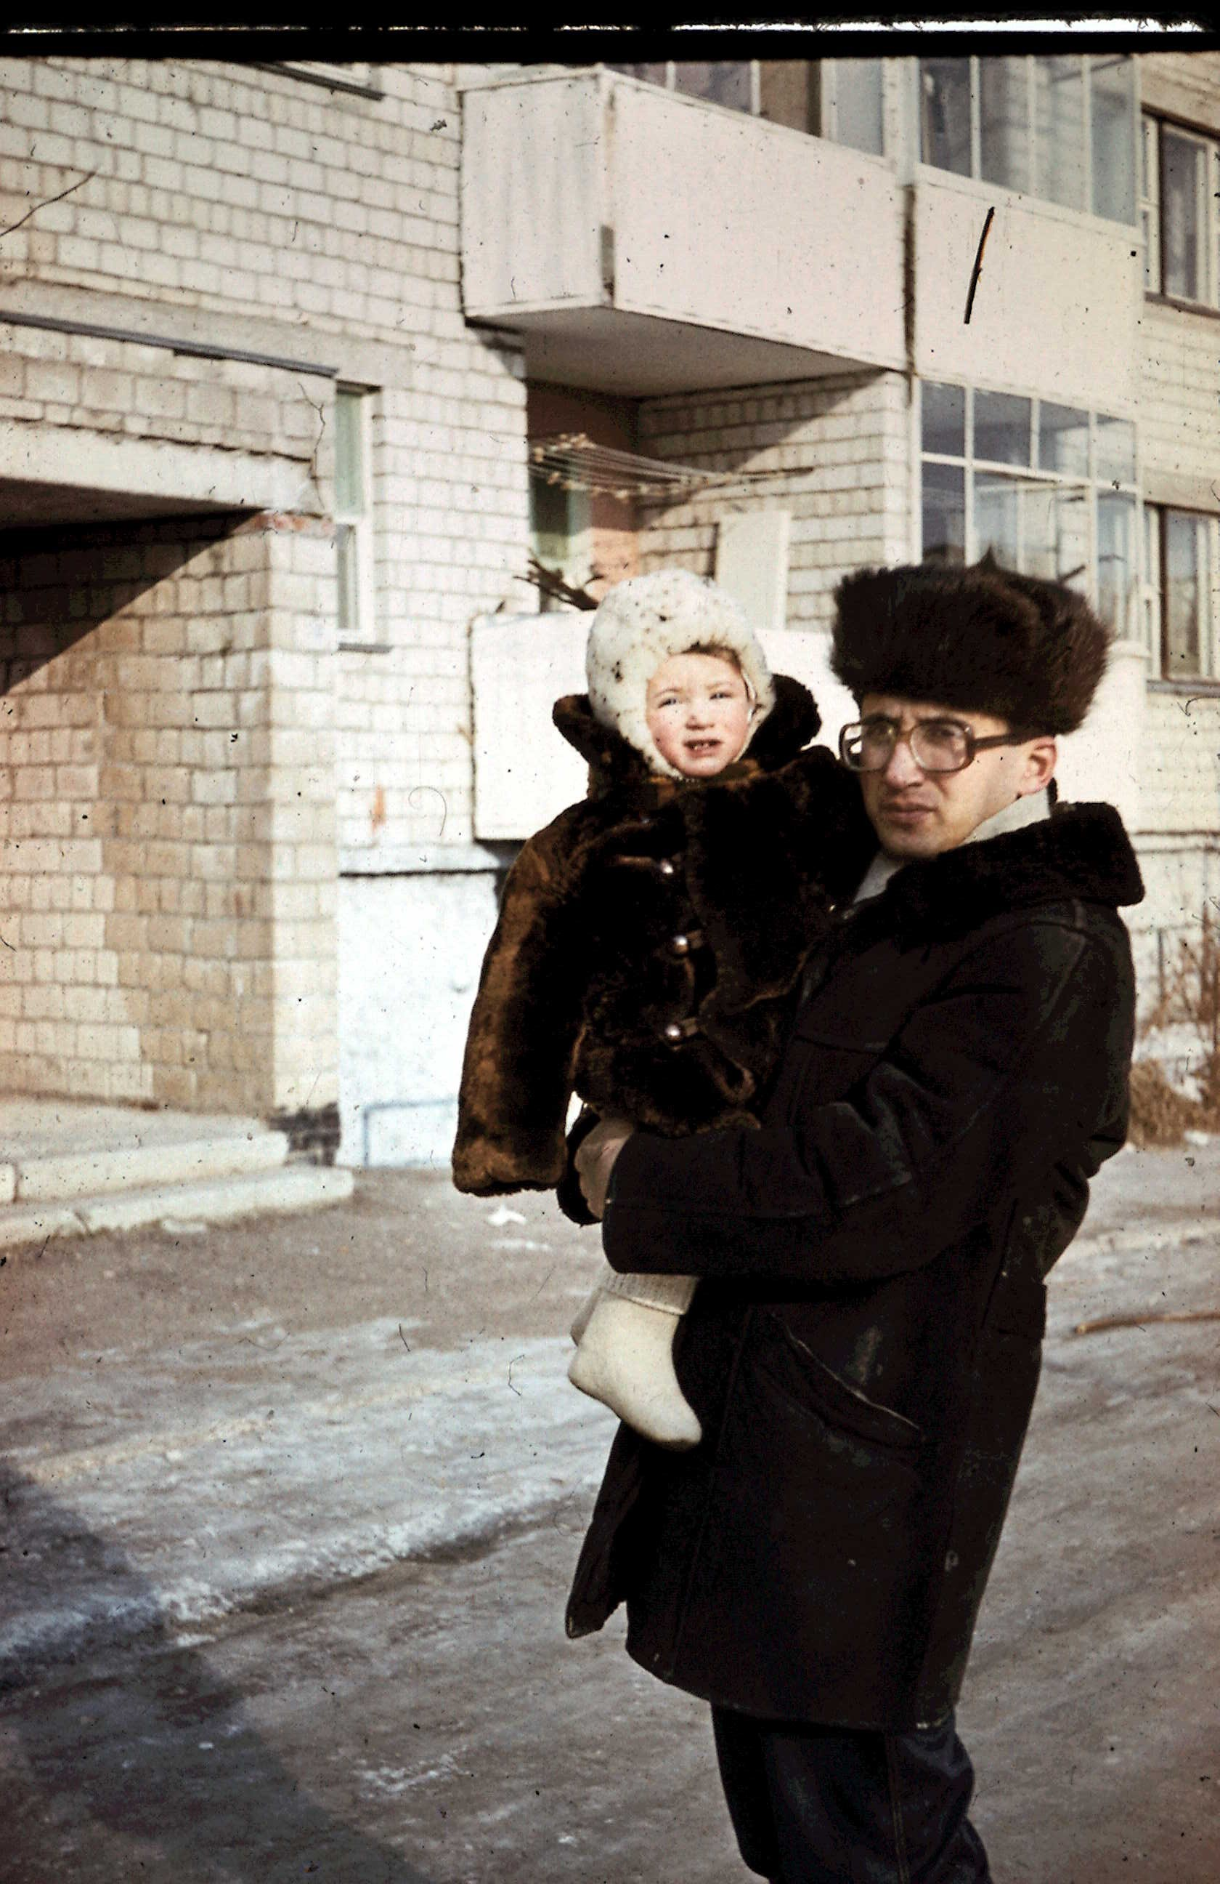
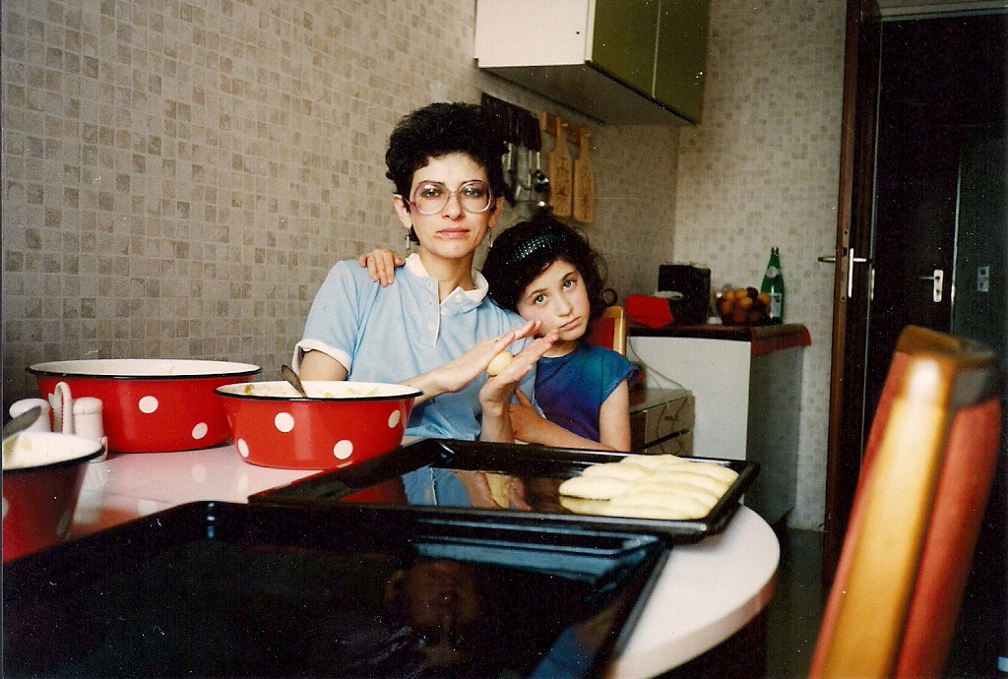
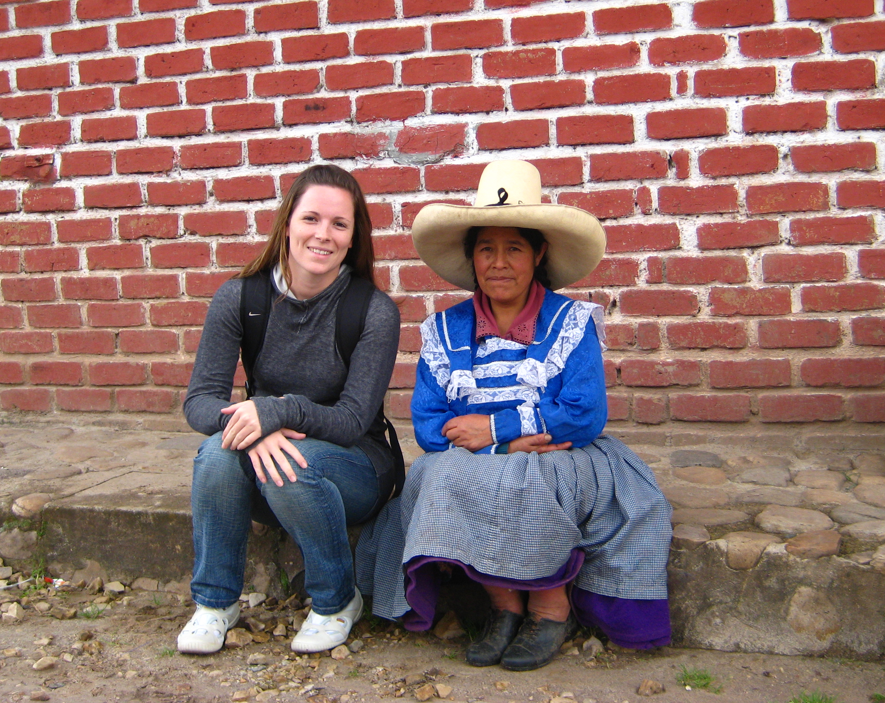
Wie sind wir darauf gekommen?
ALEXANDRA
Ich komme aus Weißrussland, damals war ich das Kind,
das fremd war und kein Deutsch konnte.
Heute gibt es wieder so viele Kinder, die neu sind. Sie brauchen Menschen, die sie akzeptieren und ihnen helfen.
SASKIA
Ich komme aus Dresden, habe aber viele Jahre
im Ausland gelebt und bin sehr dankbar für diese Erfahrungen. Vielfalt macht unsere Erde aus, das will ich mit meinen Büchern vermitteln.

Slide 5
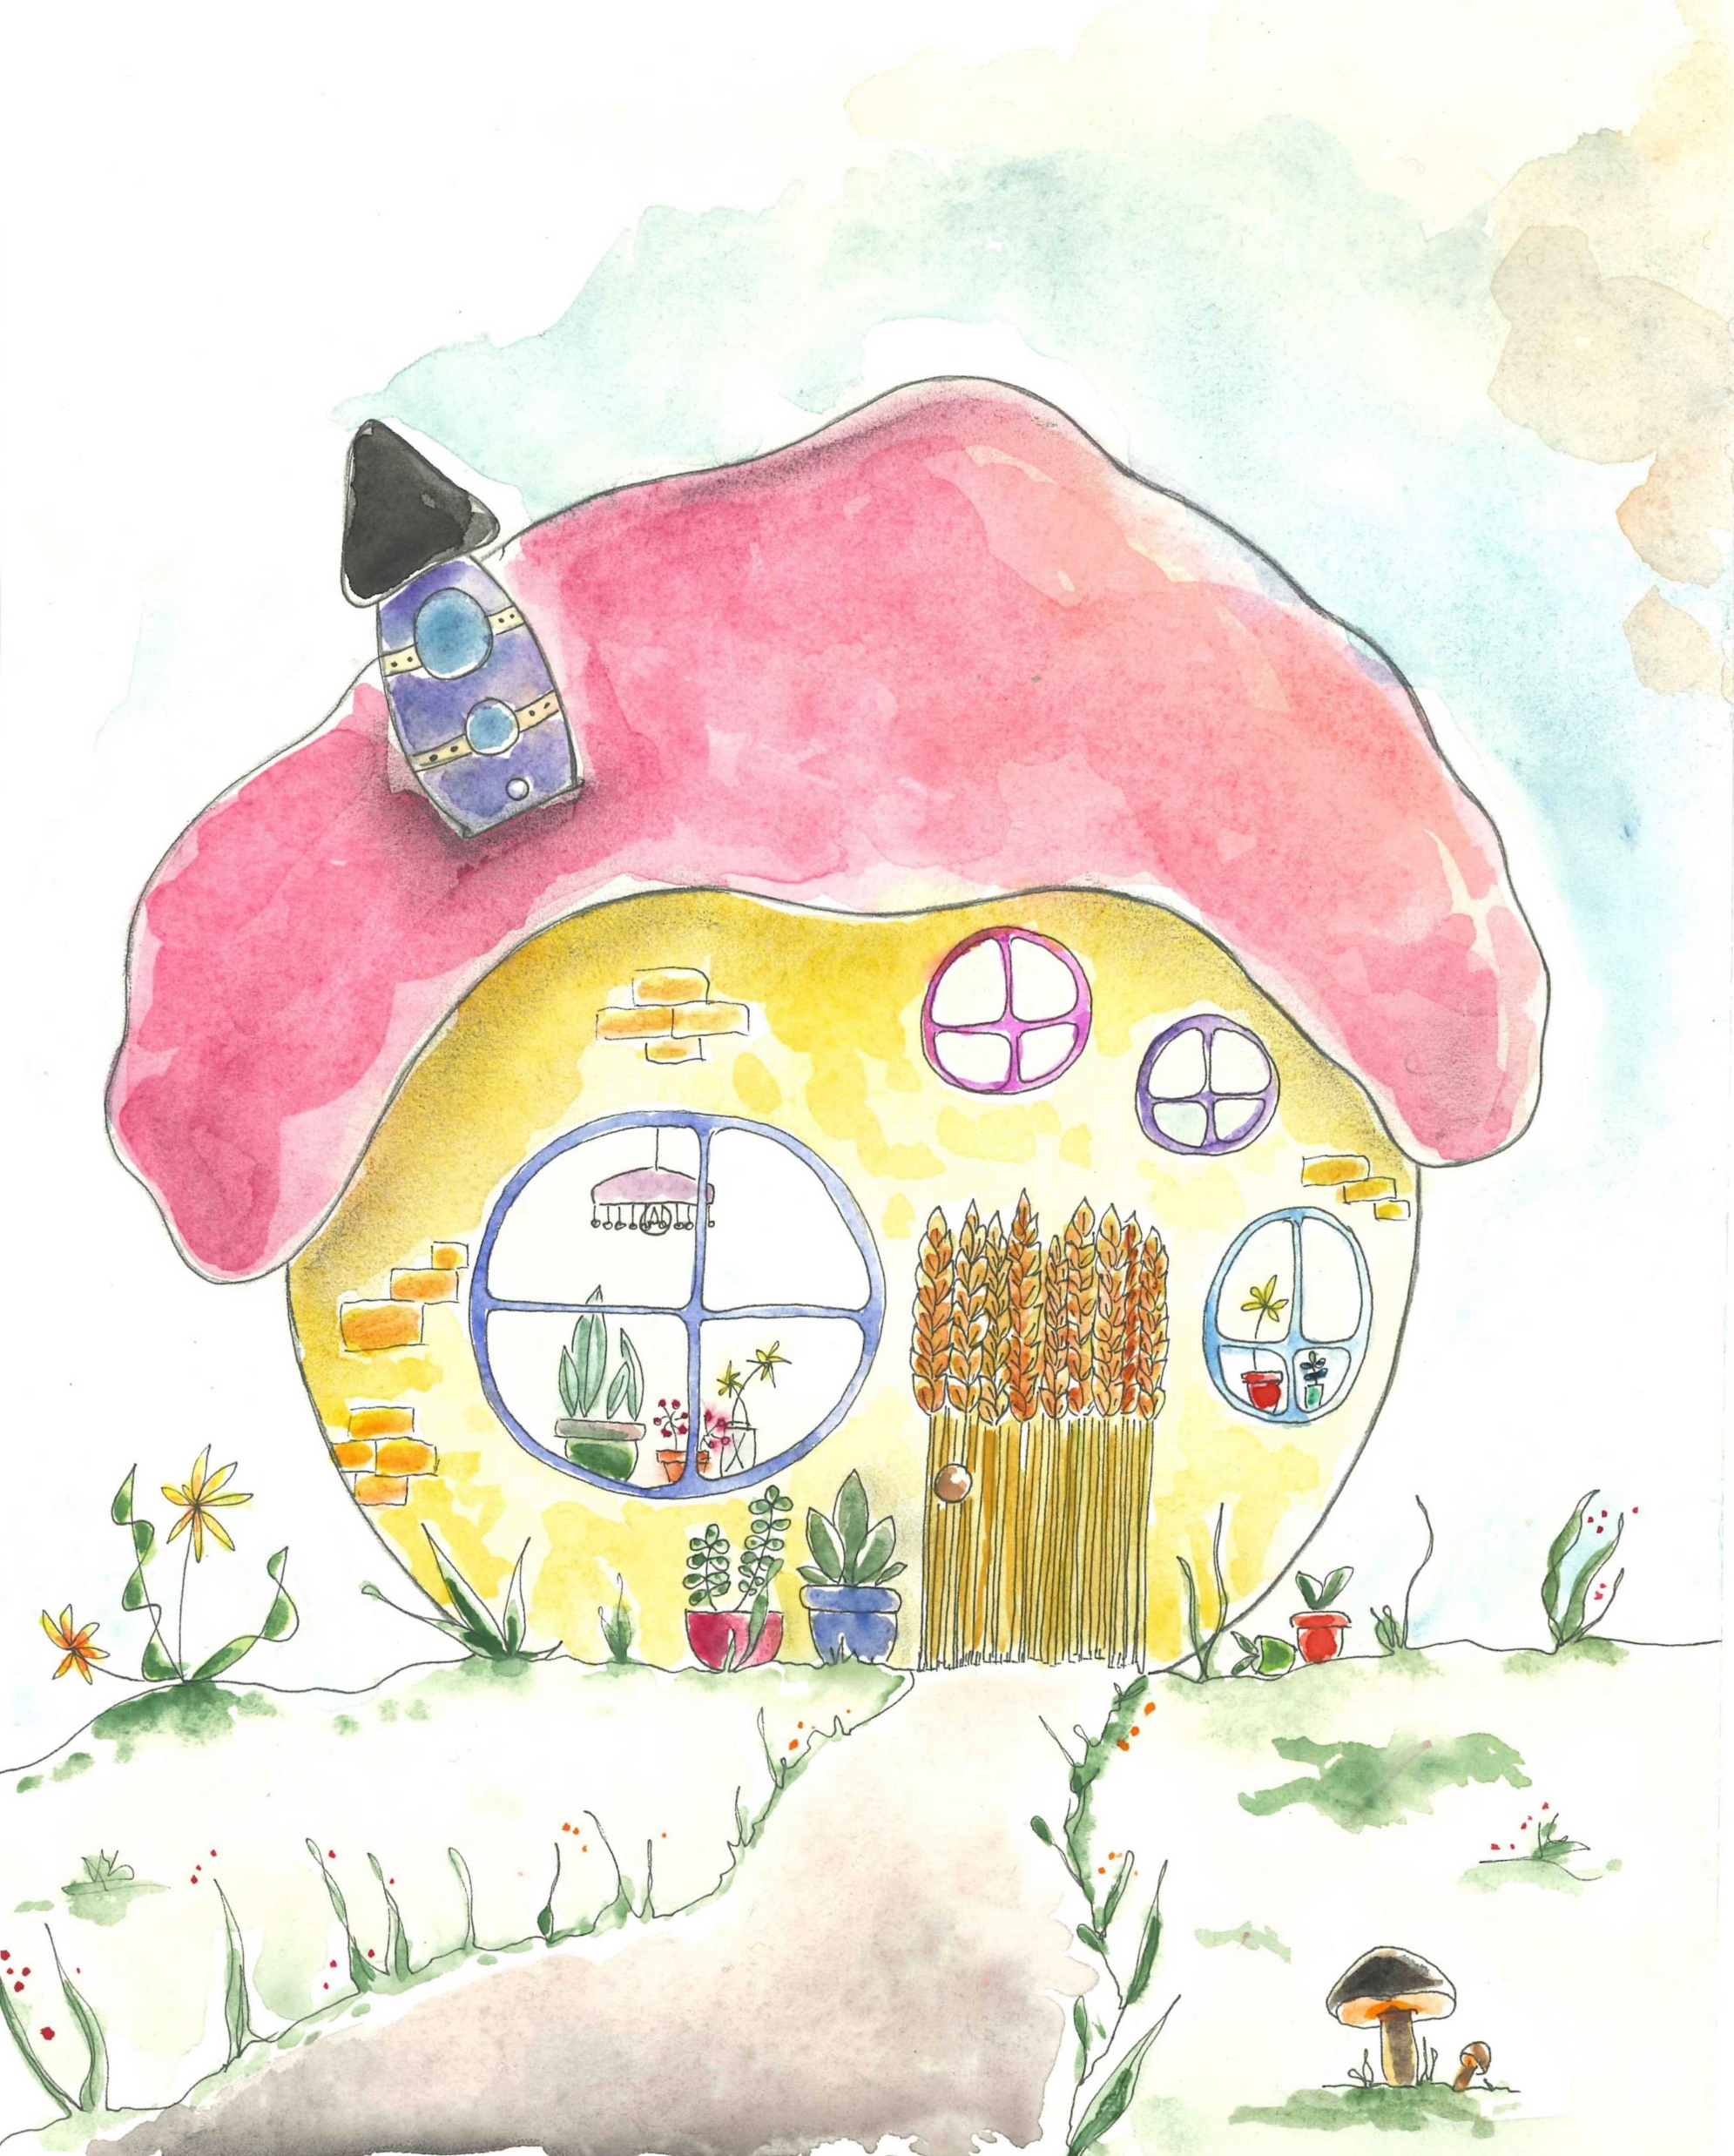
Was macht die Andersmaus besonders?
Die Andersmaus ist ein Diversity-Kinderbuch, dass:
∞ mit einem pädagogischen Ansatz arbeitet
∞ die Kleinsten - ab 3 Jahren - erreicht
∞ solidarische Werte vermittelt
∞ einen Konflikt behandelt
& Lösungswege aufzeigt

Slide 6
So kann unsere Idee Berlin und die ganze Welt zu einem besseren Ort machen
Die Andersmaus vermittelt Kindern und Erwachsenen
solidarische
Werte
Mitgefühl
Toleranz
ein friedvolles
Miteinander
Offenheit
Die Gesellschaft der Zukunft beginnt mit unseren Kindern!

Slide 7
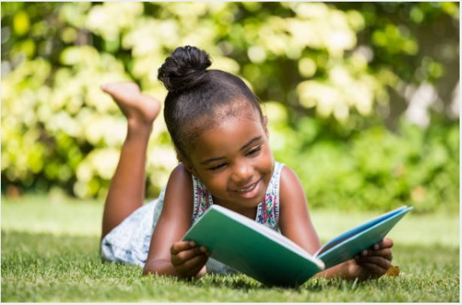
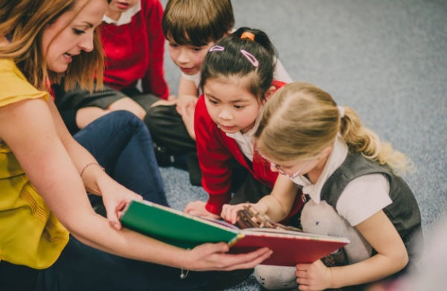
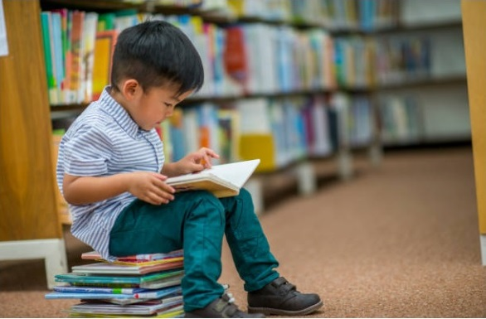
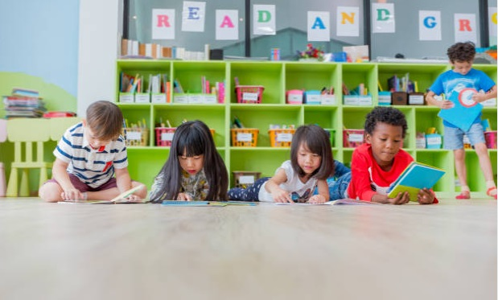
Ein Kinderbuch, das bewegt
Eine liebevolle Geschichte, die Mut macht, für sich und andere einzustehen. Für eine Welt, in der alle dazugehören.
∞ stärkt Eltern-Kind-Bindung
∞ tolles Werkzeug für Kitas und Schulen

Slide 8
Wo findet man weitere Infos zu eurem Vorhaben?
Unter
www.saskiavoigtlaender.com (Shop)
www.alexandra-friedmann.com
oder
www.berlinerratschlagfuerdemokratie.de/projekte/die-andersmaus/
natürlich auch
www.facebook.com/saskia.voigtlaender
www.facebook.com/besserland
und zu guter Letzt
wirsindandersmaus@gmail.com

